Slide 1
Изложение на тему «Осень»
Автор презентации:
Субочева В.П.
учитель начальных классов
МБОУ Увельская СОШ № 1

Slide 2
Русский язык.
Двадцать пятое сентября.
Классная работа.
Изложение.

Slide 3
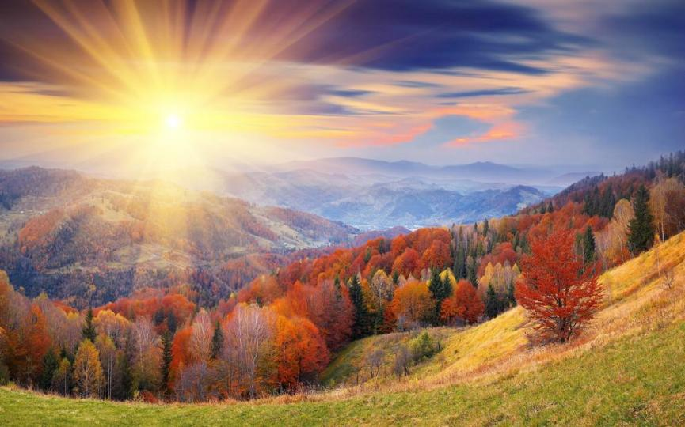

Slide 4
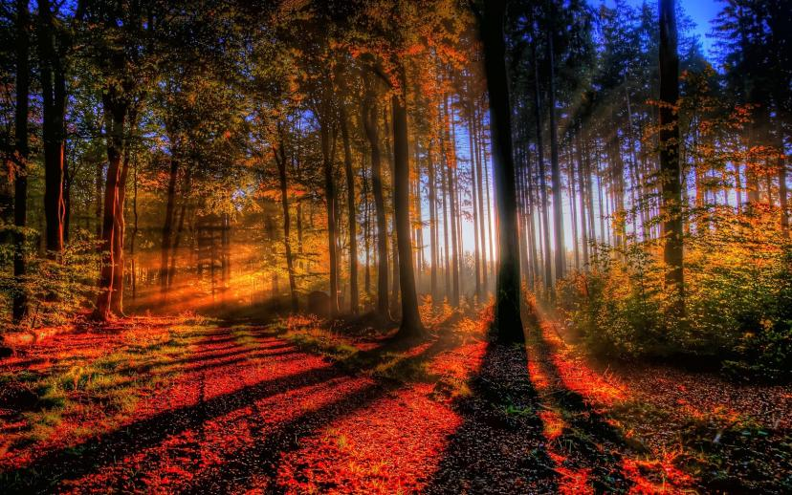

Slide 5
План
1 Свет осенних деревьев на закате.
2 Рябина как Жар- птица.
3 Королева осеннего леса – осина.

Slide 6
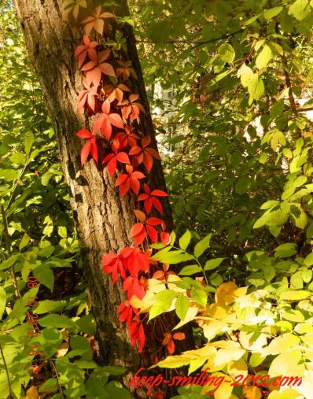
«Свет осени».
Н. Надеждина

Slide 7
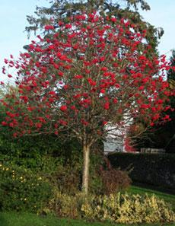
Высокая большая рябина.

Slide 8
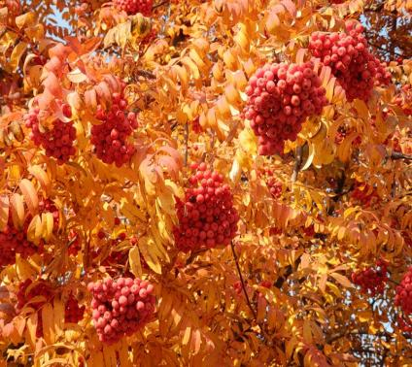
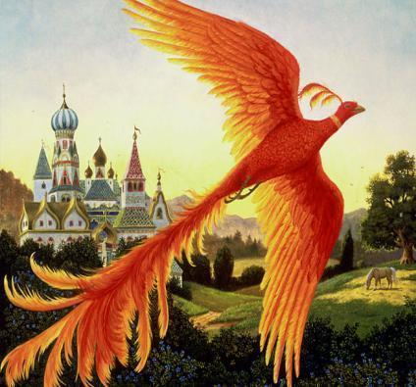
Маленькая рябинка – живая сказка.

Slide 9
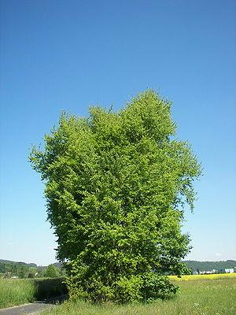
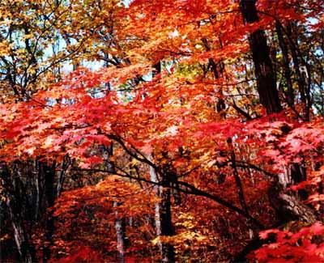
Осина

Slide 10
Словарная работа по предупреждению ошибок
Рябина, осенний, спряталось, остров, огненный, распустила.
Объясните значение слов:
простушка, с невзрачными листьями.

Slide 11
План.
1 Свет осенних листьев на закате.
2 Рябина как Жар –птица.
3 Королева осеннего леса –осина.
спряталось
сверкает
остров
распустила
огненный
простушка
с невзрачными листьями

Slide 12
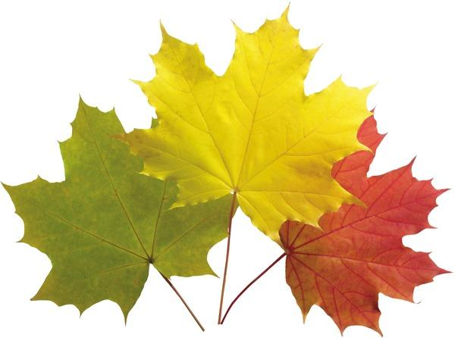
Итог урока. (чему научились)
Спасибо за работу на уроке

Slide 13
Используемые источники:
https://yandex.ru/clck/redir/
http//oposito.ru
http://forlove.3dn.ru/photo/21-2-0-0-2
http://www.pics-zone.ru/picture.php?id=53956

